Slide 1
Madeira
Prof. Me. Talles Mello
www.tallesmello.com.br

Slide 2
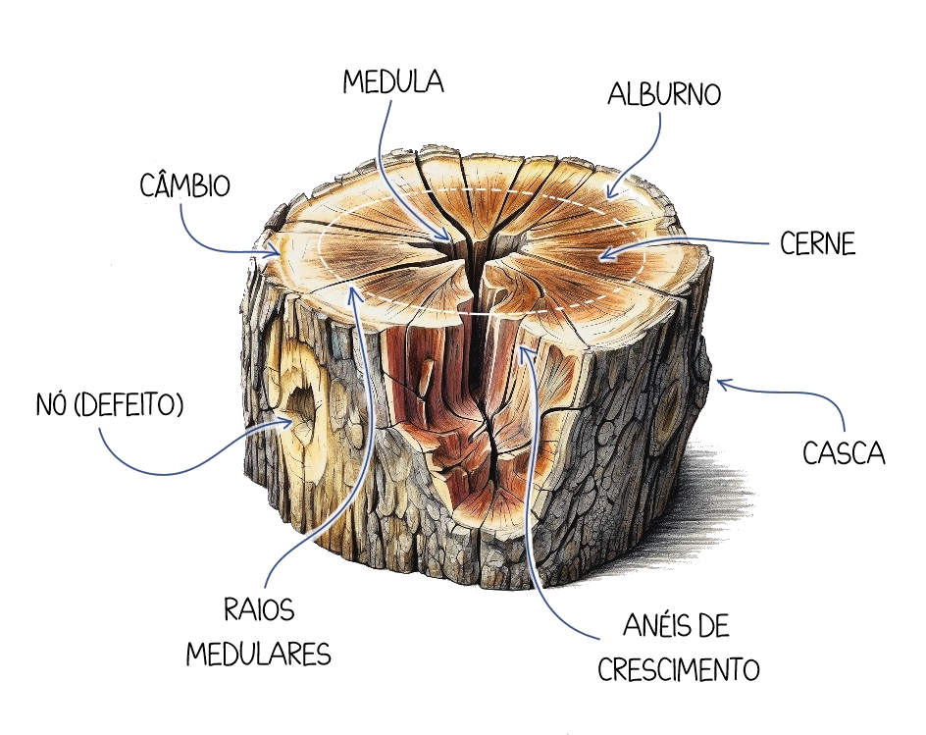
Anatomia
Casca
Câmbio
Alburno
A casca tem como função proteger o vegetal contra o ressecamento, ataques de fungos, injurias mecânicas e variações climáticas.
A atividade cambial é sensivelmente influenciada pelas condições climáticas e é responsável pela formação dos tecidos secundários, como a casca.
A região periférica do alburno, juntamente com o câmbio, são a parte de maior atividade fisiológica do tronco, que são partes responsáveis pela sua maior suscetibilidade ao ataque de insetos e fungos.
Cerne
Por possuir um tecido mais compacto e com baixo teor de nutrientes, o cerne é muito menos suscetível a ação de agentes degradadores e apresenta uma durabilidade natural superior à do alburno

Slide 3
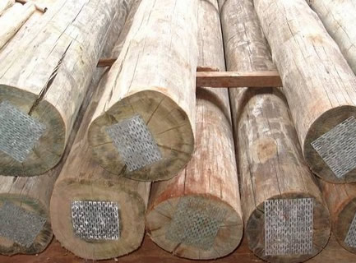
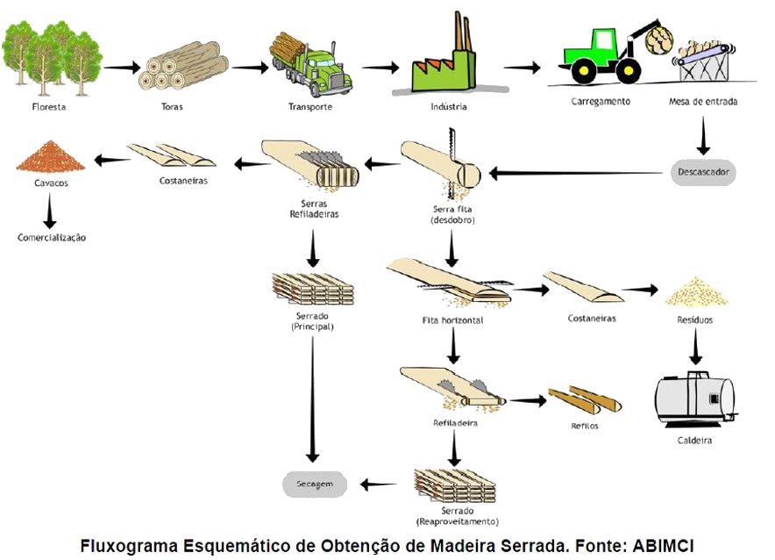
Etapas da Extração
Levantamento Dendrométrico:
aproveitamento econômico adequado, avaliação e cubagem dos exemplares a serem abatidos.
Corte de árvores:
realizado em épocas apropriadas, inverno, pois árvores abatidas no inverno secam lentamente sem rachar e são menos atraentes a fungos e insetos.
Toragem:
Processo de desgalhagem: toras de 5 a 6m para facilitar o transporte
Falquejo:
Remoção de 4 costaneiras
Desdobro ou desdobramento:
O desdobro é a etapa final para a transformação em material de construção, onde pranchas são retiradas

Slide 4
Etapas da Extração: Secagem
Aumentar a estabilidade dimensional da madeira, que sofre contração com a perda de água. Por isso ela deve ser seca antes de chegar às suas dimensões finais;
Reduzir o apodrecimento ou fungos manchadores, pois quando o teor de umidade fica abaixo de 20% a madeira não é atacada por esses microorganismos;
Aumentar as propriedades mecânicas da madeira;

Slide 5
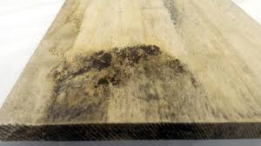
Deterioração da Madeira
Dos vários tipos de fungos existentes na natureza, os principais responsáveis pela deterioração de madeiras são os fungos apodrecedores, fungos manchadores e os fungos emboloradores. Estes fungos necessitam de determinadas condições favoráveis para poderem desenvolver o ataque na madeira como: umidade (em condições normais acima de 20% em relação ao seu peso seco) e temperatura (ideal 25º C, com intervalo de ataque entre 10 a 40º C).

Slide 6
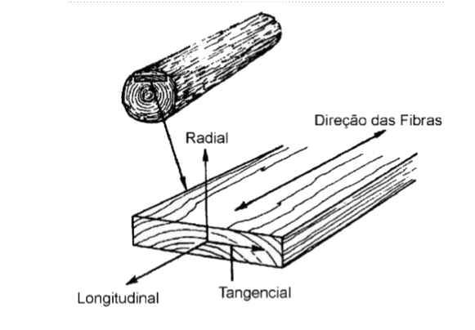


Propriedades Físicas
$$Inchamento e Contração$$
O aumento de volume (inchamento) deve-se principalmente à inclusão de moléculas de água nos espaços submicroscópicos da parede celular, alterando as dimensões da madeira.
Da mesma forma, a diminuição do volume (contração) deve-se à retirada das moléculas de água dos espaços submicroscópicos mencionados.
$$Anisotropia$$
A madeira é um material anisotrópico, ou seja, possui diferentes propriedades em relação aos diversos planos ou direções perpendiculares entre si, a resistência depende da aplicação da carga.
É um dos mais importantes problemas práticos que ocorrem durante a utilização da madeira afeta e limita o uso industrial da madeira.
Nsse efeito, são considerados três direções ou eixos principais, sendo eles; (a) direção tangencial (tangente aos anéis de crescimento); (b) direção radial (na direção dos anéis de crescimento ou na direção da casca ao centro da seção transversal ao tronco); (c) direção longitudinal (no sentido das fibras, ao longo do comprimento da árvore).

Slide 7
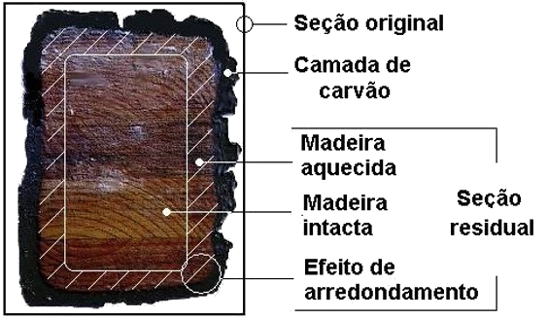


Propriedades Físicas
$$Teor de Umidade$$
O teor de umidade da madeira é um fator de grande importância, visto que o controle do teor de umidade da madeira é indispensável para que possamos utilizá-la de forma adequada, evitando o desenvolvimento de defeitos como empenamentos, arqueamentos, torções, etc. Estes defeitos são comumente observados antes da madeira entrar em equilíbrio higroscópico com as variáveis do ambiente (temperatura e umidade relativa do ar)
$$Resistência ao Fogo$$
As peças estruturais de madeira se expandem menos que outros materiais de construção, diminuindo os riscos de desabamento no caso de incêndios. A madeira tem um calor específico muito elevado (demora muito para ela ficar quente, aumentar sua temperatura) e uma baixa condutividade térmica (o calor demora muito para se deslocar pela madeira

Slide 8
Classificação
Madeiras finas
marcenaria, esquadrias, marcos:
exemplos: louro, cedro, açoita-cavalos, etc.
Madeiras duras ou de lei
suportes e vigas;
exemplos: peroba, paraju, grápia, angico, etc.
Madeiras resinosas
construções temporárias ou protegidas do intemperismo;
exemplos: pinho (formas) e eucalipto

Slide 9
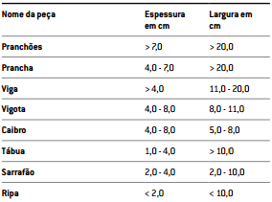
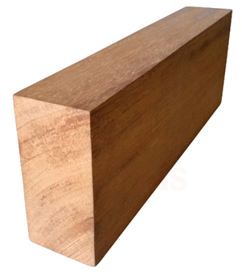
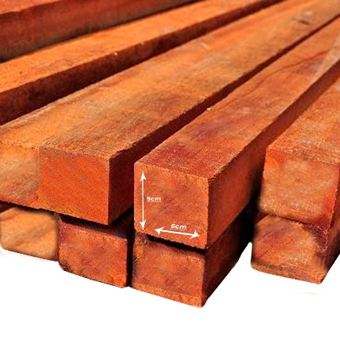
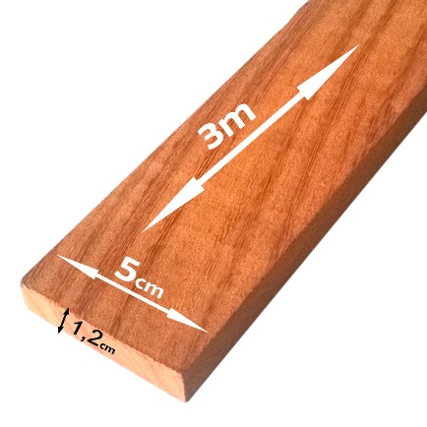



Nomenclatura e Dimensões
Nomenclatura das peças de madeira serrada (NBR 7203)
$$Viga$$
$$Caibro$$
$$Ripa$$

Slide 10
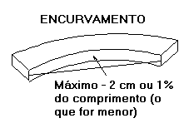
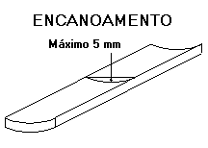
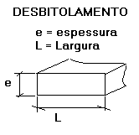
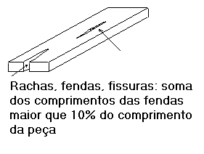
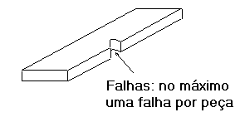
Verificações para o recebimento de peças
Critérios para aceitação dos lotes

Slide 11
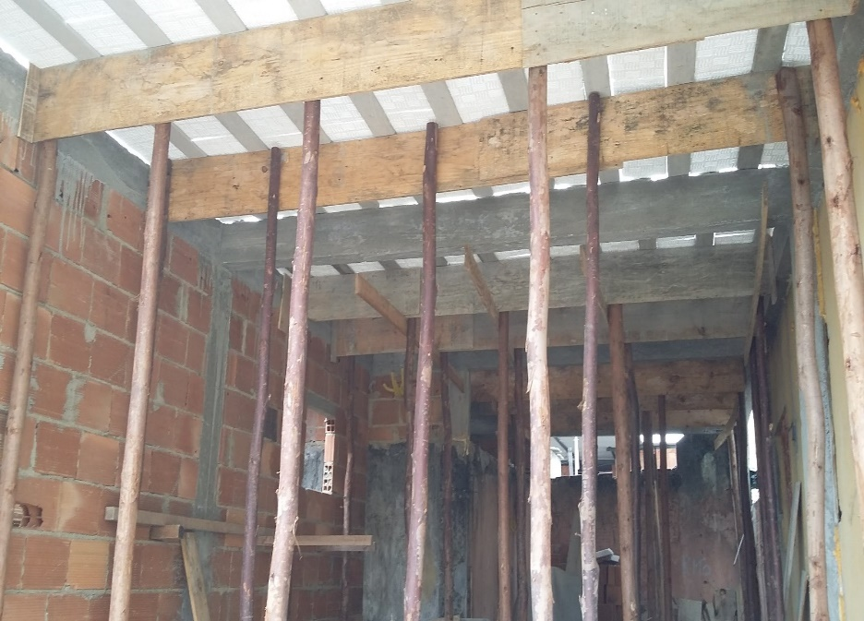
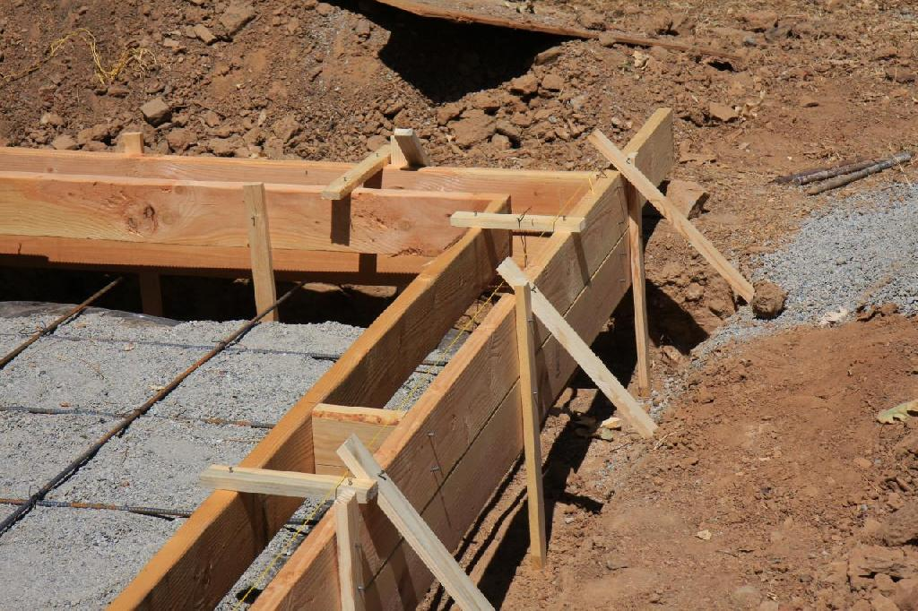
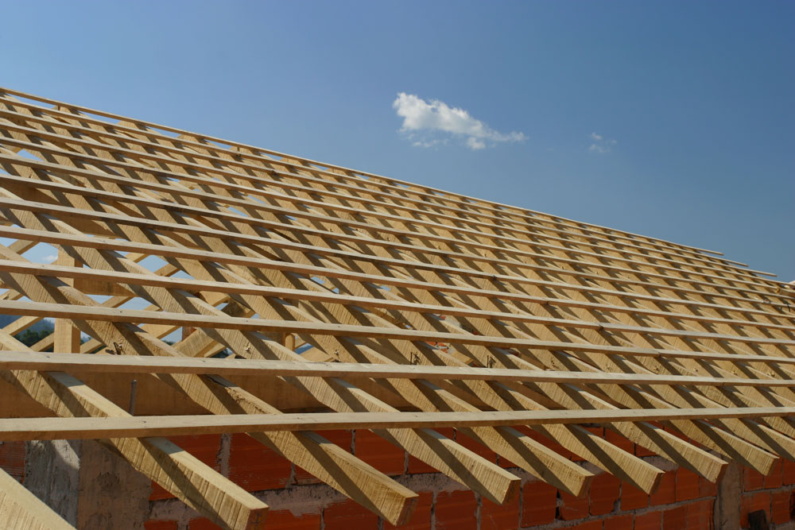
Aplicações da Madeira na Construção Civil
Escoramento
Formas para Concreto
Estrutura de Telhado

Slide 12
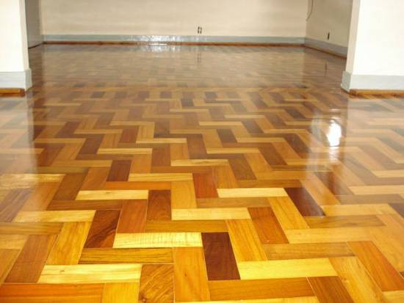
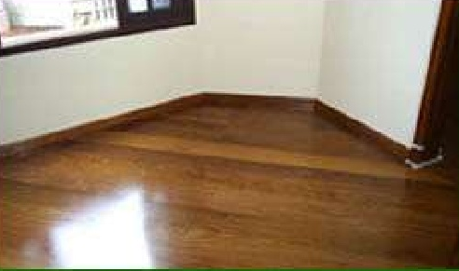
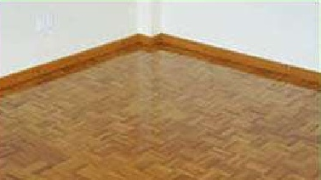
Aplicações da Madeira na Construção Civil
Taco
Assoalho
Parquet

Slide 13
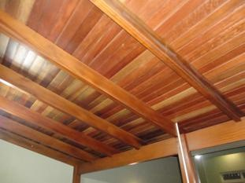
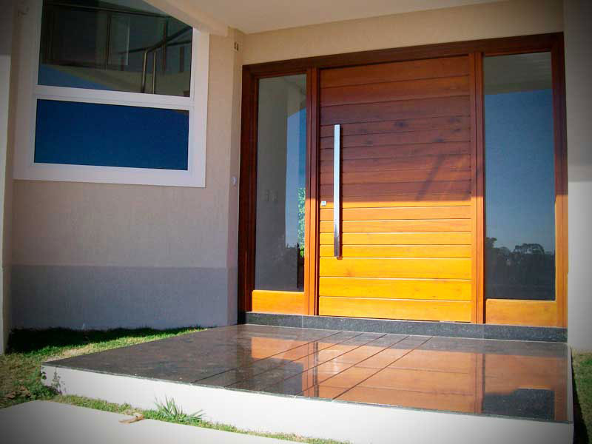
Aplicações da Madeira na Construção Civil
Forro
Portas e Janelas

Slide 14
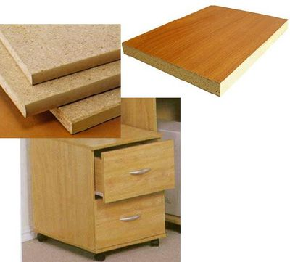
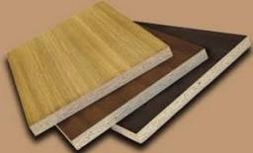
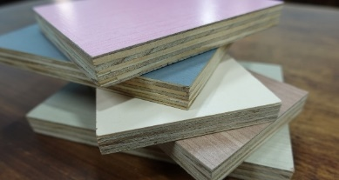
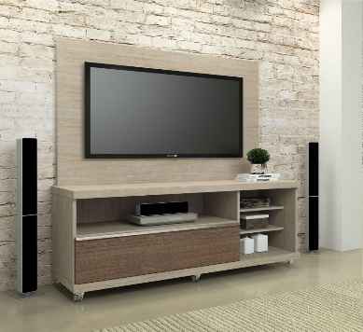
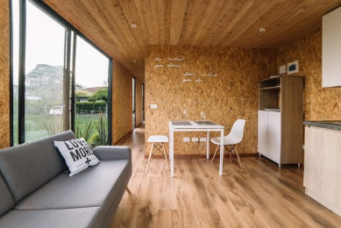





Madeira Transformada
$$Aglomerado$$
As chapas de madeira aglomerada são homogêneas, fabricadas com partículas de madeira ou outros materiais, aglutinados por meio de uma resina e, em seguida, prensados sob altas temperaturas, geralmente é usado na fabricação de móveis de baixa qualidade. Não é recomendado o uso de pregos ou parafusos, pois o aglomerado pode rachar com muita facilidade. A principal vantagem com relação ao aglomerado é seu baixo custo.
Transformação da madeira é toda tecnologia de alteração da estrutura fibrosa orientada do material, com a finalidade de corrigir suas características negativas, possibilitando o aproveitamento do material de qualidade inferior.
$$MDP$$
Os painéis de MDP também são feitos de partículas de madeira, compactadas com resina sintética e prensadas com calor, com a diferença que as partículas finas se acomodam nas faces, e as mais grossas, no miolo. Isso permite um melhor acabamento.
O uso da madeira transformada apresenta uma série de vantagens, tais como:
Homogeneidade de composição e isotropia no comportamento físico e mecânico;
Possibilidade de melhoria de determinadas características físicas ou mecânicas;
Possibilidade de execução de chapas de grandes dimensões;
Aproveitamento integral do material lenhoso contido nas árvores
$$Compensado$$
É fabricado com lâminas de madeira, que são coladas e prensadas sob alta pressão. Esse tipo é amplamente utilizado em projetos de marcenaria, móveis, revestimentos e embalagens. A principal característica dos compensados é sua elevada resistência.
$MD$F
As chapas de MDF são formadas por fibras de madeira unidas através de resina sintética e compactadas pela ação da pressão e calor, resultando em placas maciças e bastante uniformes, com bom acabamento e durabilidade.
$$OSB$$
É uma placa composta por tiras de madeira prensadas dispostas na mesma direção. Trata-se de um material resistente e prático que é usado para criação de móveis, revestimento de paredes, tapumes, mezaninos e coberturas.

